Slide 1
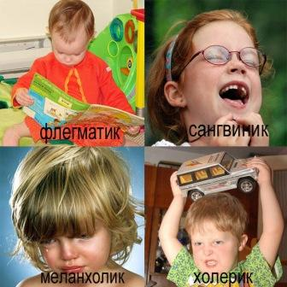
ТЕМПЕРАМЕНТ ДОШКОЛЬНИКА
Подготовил педагог – психолог МБДОУ «Детский сад присмотра и оздоровления №151» г.Саратова
Разделкина Анна Эдуардовна

Slide 2
Темперамент – это совокупность индивидуальных особенностей человека, характеризующих эмоциональную и динамичную сторону его деятельности (умственную деятельность и поведение). Отдельные свойства и особенности темперамента могут благоприятствовать или противодействовать формированию личностных черт.

Slide 3
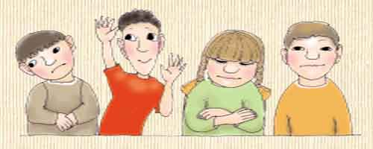
ОТ ТЕМПЕРАМЕНТА ЧЕЛОВЕКА ЗАВИСЯТ:
Оценка и контроль деятельности.
Скорость возникновения психических процессов (скорость мышления, восприятия, длительность сосредоточения внимания).
Интенсивность психических процессов (активность воли, сила эмоций).
Темп, ритм и ускорение деятельности.
Дисциплинарные воздействия.
Направленность психической деятельности на определённые объекты (экстраверсия или интроверсия).

Slide 4
ТЕМПЕРАМЕНТ ВЛИЯЕТ НА:
На скорость возникновения и протекания психических процессов, их устойчивость и интенсивность.
На темп и ритм деятельности, поведение, речь, мимику, пантомимику.
На формирование характера и поведение.
На поступки людей.

Slide 5
СУЩЕСТВУЕТ ЧЕТЫРЕ ОСНОВНЫХ ТИПА ТЕМПЕРАМЕНТА:
Сангвиник (от лат. «сангвис» кровь) – уравновешен, общителен, практичен, выдержан.
Холерик (от греч. «холе» - красно-желтая желчь) - порывист, энергичен, эмоционален, не сдержан.
Флегматик (от греч. «флегма» - слизь) – вдумчив, миролюбив, надежен, старателен, неразговорчив.
Меланхолик (от греч. «мелайн холе» - черная желчь) – тревожен, необщителен, замкнут, угрюм.

Slide 6
Сангвиник
Положительные черты: Подвижность, быстрая адаптация к новым условиям, доброжелательность, увлеченность делом, общительность, жизнерадостность, оптимизм, выразительная речь, лидерство.
Отрицательные черты: Отсутствие усидчивости и несобранность, непостоянство и ненадежность, рассеянность, легкомыслие в поступках, недостаточная настойчивость.
Советы родителям: Формировать устойчивые интересы. Учить доводить начатое дело до конца. Формировать критическое отношение к результатам своего труда. Обращать внимание на качество выполнения задания. Предлагать игры и упражнения, требующие сосредоточенности, точности, сдержанности.
Ошибки родителей: Часто родители не обращают внимания на то, что оптимизм и жизнерадостность сангвиника могут перерасти в легкомыслие и непостоянство.

Slide 7
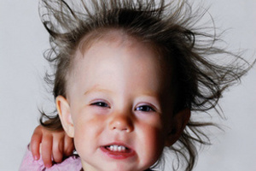
ОСОБЕННОСТИ ВОСПИТАНИЯ САНГВИНИКА.
Проявляйте строгость и требовательность к сангвинику.
Контролируйте его действия и поступки.
Добивайтесь, чтобы начатое дело было окончено с хорошим качеством.
Небрежно выполненную работу предложите выполнить заново, при этом можно помогать ребенку.
Учите ребёнка-сангвиника внимательно относиться к товарищам, стремитесь, чтобы складывались устойчивые отношения.
Формируйте устойчивость интересов ребёнка.
Мотивируйте деятельность сангвиника, через необходимость кому-либо помочь.
Подходить к детям-сангвиникам следует с теплым отношением, иначе он замкнется.

Slide 8
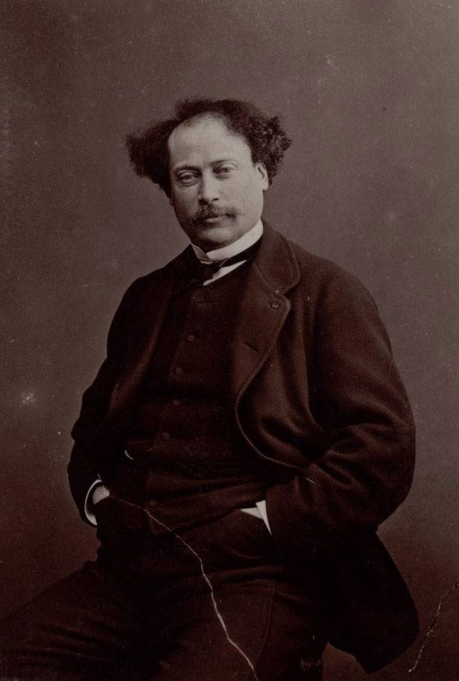
Известные сангвиники: В.А. Моцарт, А.Дюма, Мария Склодовская – Кюри.

Slide 9
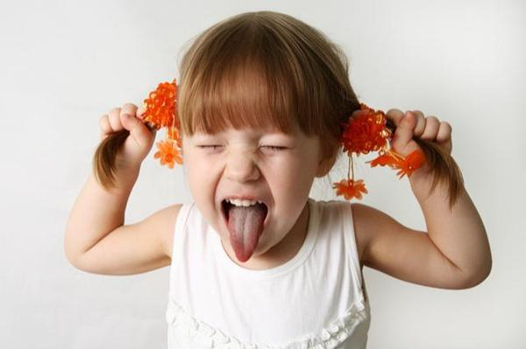
Холерик
Положительные черты: активность, энергичность, понятливость, целеустремленность, настойчивость общительность, убедительная речь.
Отрицательные черты: нестабильность нервной системы, несдержанность, вспыльчивость, агрессивность, злопамятность, частая смена настроения, авторитарность.
Советы родителям: Развивать способность считаться с чувствами окружающих. Направлять энергию на полезные дела. Чередовать подвижные и активные действия со спокойными занятиями.
Ошибки родителей: Жесткий контроль, ограничения активности, гневные требования следить за собой приводят только к нервозности и потере контакта с ребенком.

Slide 10
Особенности воспитания холерика
Особое внимание родителям холерика стоит уделить таким моментам как умение уступать, не лезть без очереди, не вырывать из рук, уметь договариваться. Ребенку необходимо научиться спокойно принимать поражение в некоторых играх или соревнованиях. Учить этому ребенка холерика придется путем ежедневных напоминаний, замечаний и подсказок.

Slide 11
ОСОБЕННОСТИ ВОСПИТАНИЯ ХОЛЕРИКА:
Темпераменту холерика свойственна чрезмерная энергичность, поэтому используйте ее «в мирных целях». Поддерживайте его полезные увлечения, связанные с двигательной активностью. Поручайте выполнение домашних дел, поощряйте занятия спортом. Лучше отдать ребёнка в спортивную секцию.
Говорите с ребенком спокойным, тихим голосом, но требовательно без уговоров.
Ограничивайте все, что возбуждает нервную систему ребенка.
У ребенка должны быть трудовые обязанности.
Давать ребенку задания, которые не будут приносить постоянного успеха.
Приучайте ребенка к правилам, этике общения.
С детьми 5 лет говорить о недопустимости вспышек.
Строго соблюдать режим дня.
Просьба, обращенная к ребенку, может иметь оттенок признания силы: «Ведь на тебя можно положиться, я знаю ты это умеешь».
Разговаривайте с ребенком о его поведении.
Не позволяйте ребёнку быть хозяином положения и всех вести за собой.

Slide 12
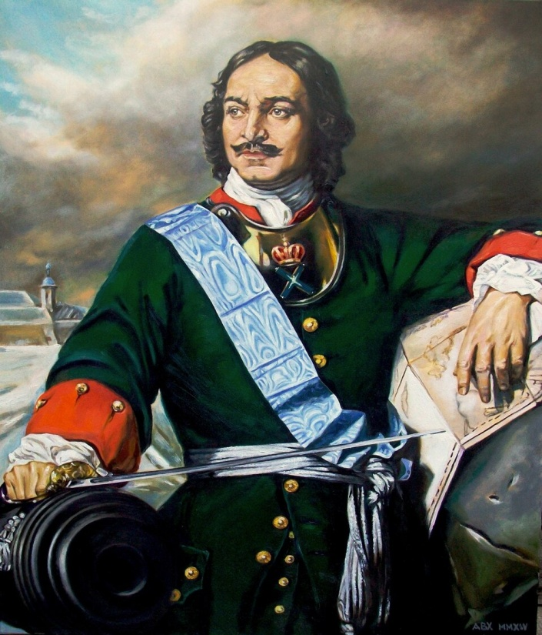
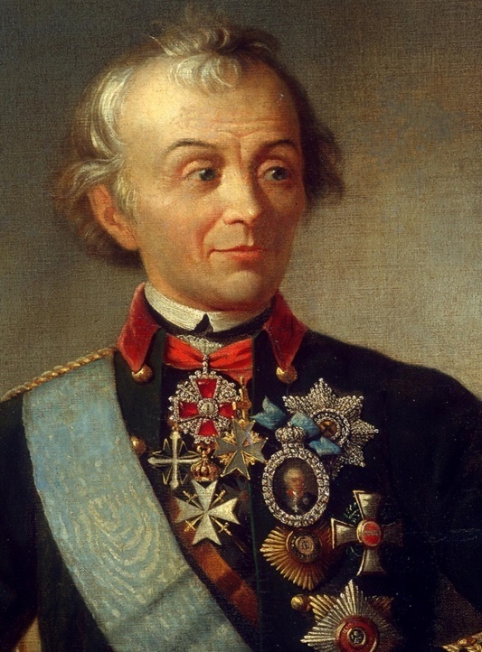
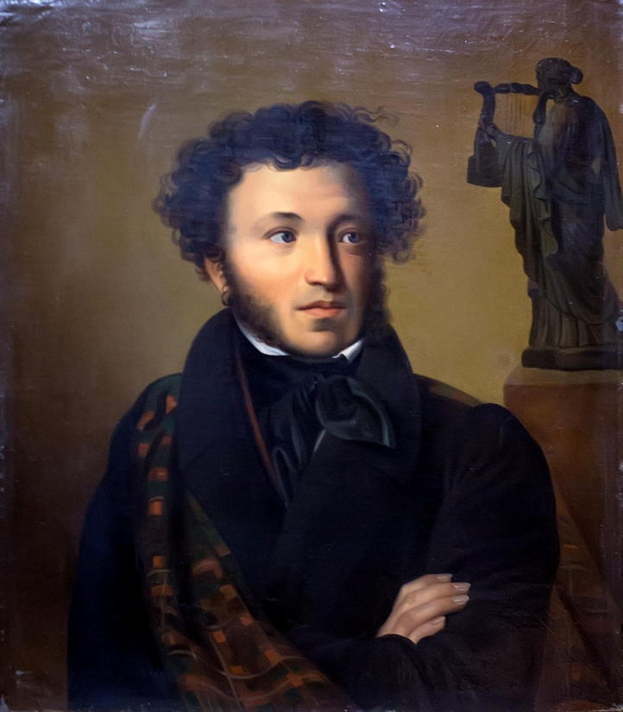
Известные холерики: В. И. Суворов, Петр I, А.С. Пушкин, В.И. Чапаев, Сальвадор Дали, Д.И. Менделеев

Slide 13
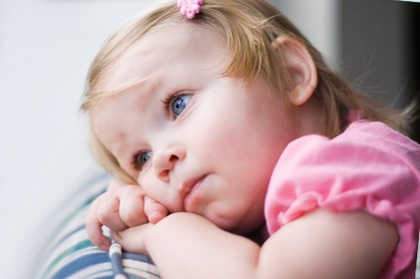
Флегматик
Положительные черты: Способность к концентрации, терпеливость, устойчивость к стрессам, миролюбие, рассудительность, обязательность, целеустремленность.
Отрицательные черты: пассивность, малоподвижность, инертность, неспособность принимать решения, упрямство и консерватизм.
Советы родителям: Постепенно развивать активность и подвижность, включая в игры с малой, потом средней, а потом высокой подвижностью
Ошибки родителей: Если вы постоянно раздражаетесь и наказываете его за медлительность и неуверенность, у ребенка может выработаться страх перед действием и развиваться ощущение своей неполноценности.

Slide 14
ОСОБЕННОСТИ ВОСПИТАНИЯ ФЛЕГМАТИКА:
Наберитесь терпения и с самого начала научите ребенка-флегматика правильным приемам одевания, ухода за вещами.
Не торопите ребенка.
Создавайте специальную обстановку, ставьте его в условия, когда необходимо проявить собранность.
Хвалите флегматика за скорые действия.
Приучайте ребёнка-флегматика к движениям, занимайтесь гимнастикой.
Подружите его с подвижными ребятами, но контролируйте это.
Относитесь к флегматику так, как он относится к миру – спокойно.
Уважайте его внутренний покой.

Slide 15
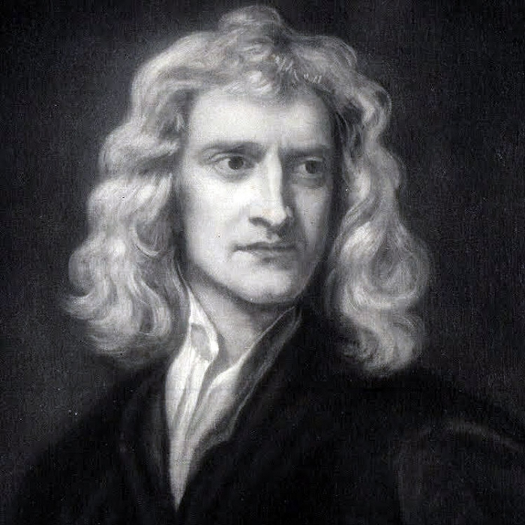
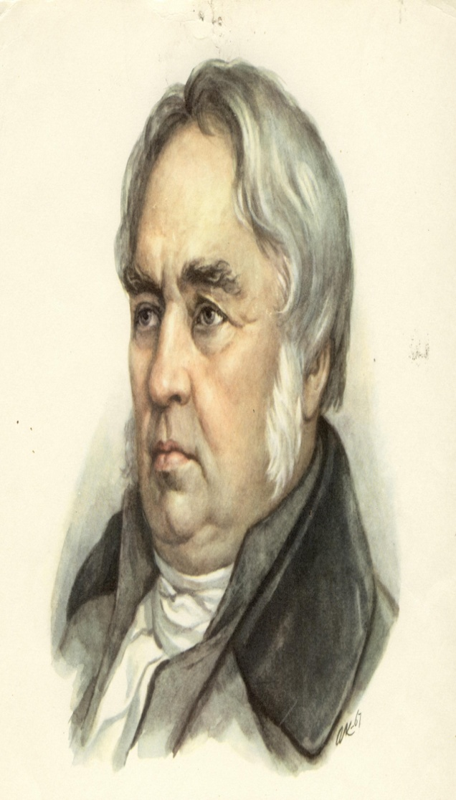
Известные флегматики: М.И.Кутузов, И.А. Крылов, И.Ньютон, Галилео Галилей, Эммануил Кант.

Slide 16
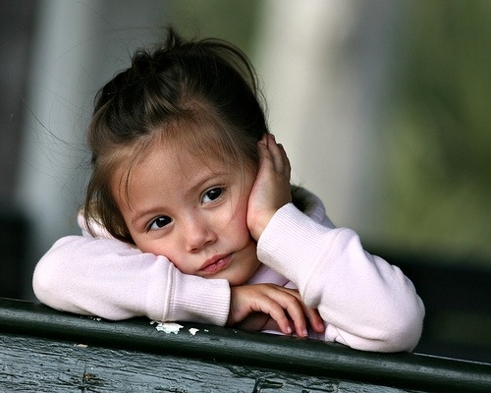
Меланхолик
Положительные черты: высокая чувствительность и способность к сочувствию, сердечность, мягкость характера, доброжелательность.
Отрицательные черты: крайняя ранимость, застенчивость, инертность излишняя пассивность.
Советы родителям: Не скупитесь на похвалу. Создавайте ситуацию успеха. Детям меланхоликам легче проявить себя, самоутвердится в художественной деятельности, музыкальной или изобразительной.
Ошибки родителей: Успокоенные тихим видом замкнутого меланхолика, родители не замечают его переживаний и проблем. Упреки в лени, пассивности и неспособности, только усугубляют его неуверенность в себе

Slide 17
ОСОБЕННОСТИ ВОСПИТАНИЯ МЕЛАНХОЛИКА:
Придерживайтесь принципа постепенности.
Приучайте ребенка не бояться небольшого шума и новых знакомств.
На ребенка нельзя кричать. Говорите с ним спокойно, мягко, убеждающее.
Меланхолику полезно заниматься спортом. Спорт научит его регулировать свои движения, преодолевать трудности.
Взрослым детям помогать действиями и советом.
Развивайте общение ребенка.
Поддерживайте положительные эмоции ребенка.
Необходимо давать идеалы и образцы для подражания.
Каждая победа ребенка должна сопровождаться благодарностью.
Успокаивайте ребенка говоря, что то, что с ним случилось это самая обыкновенная вещь и с другими происходит тоже самое.
Уважайте внутренний мир ребенка.

Slide 18
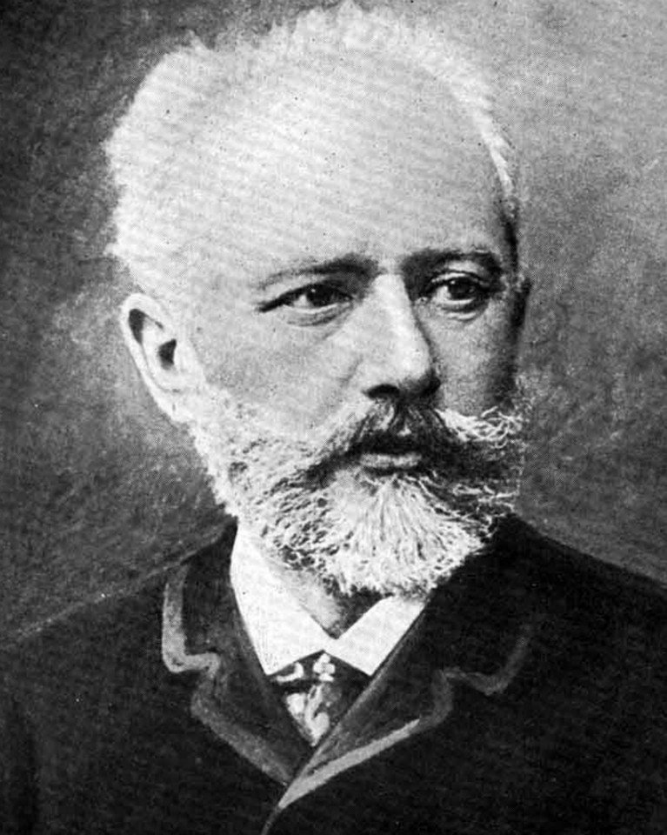
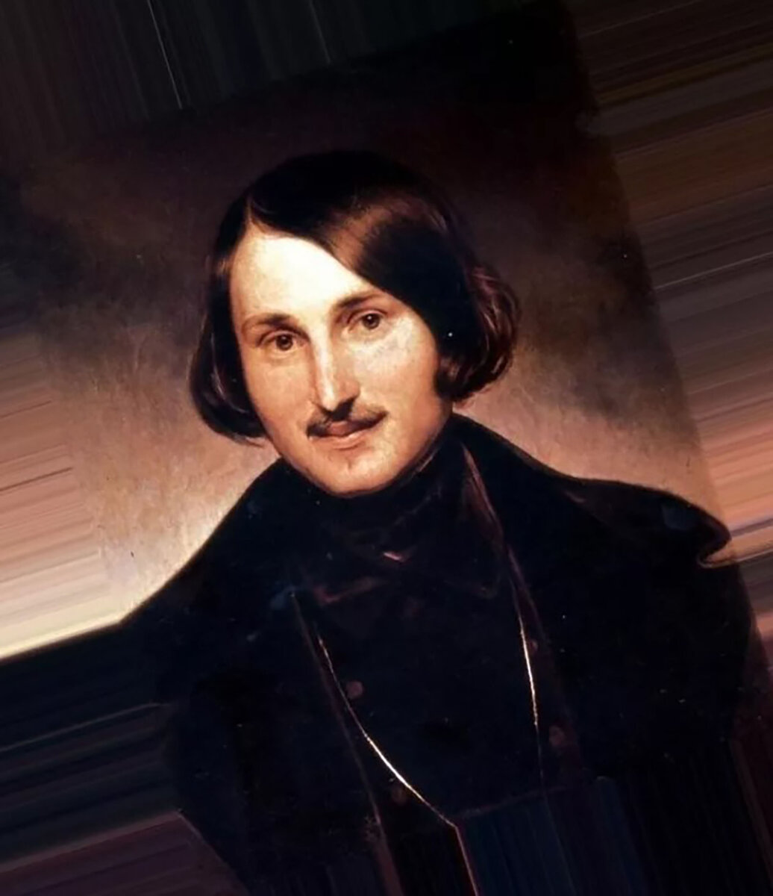
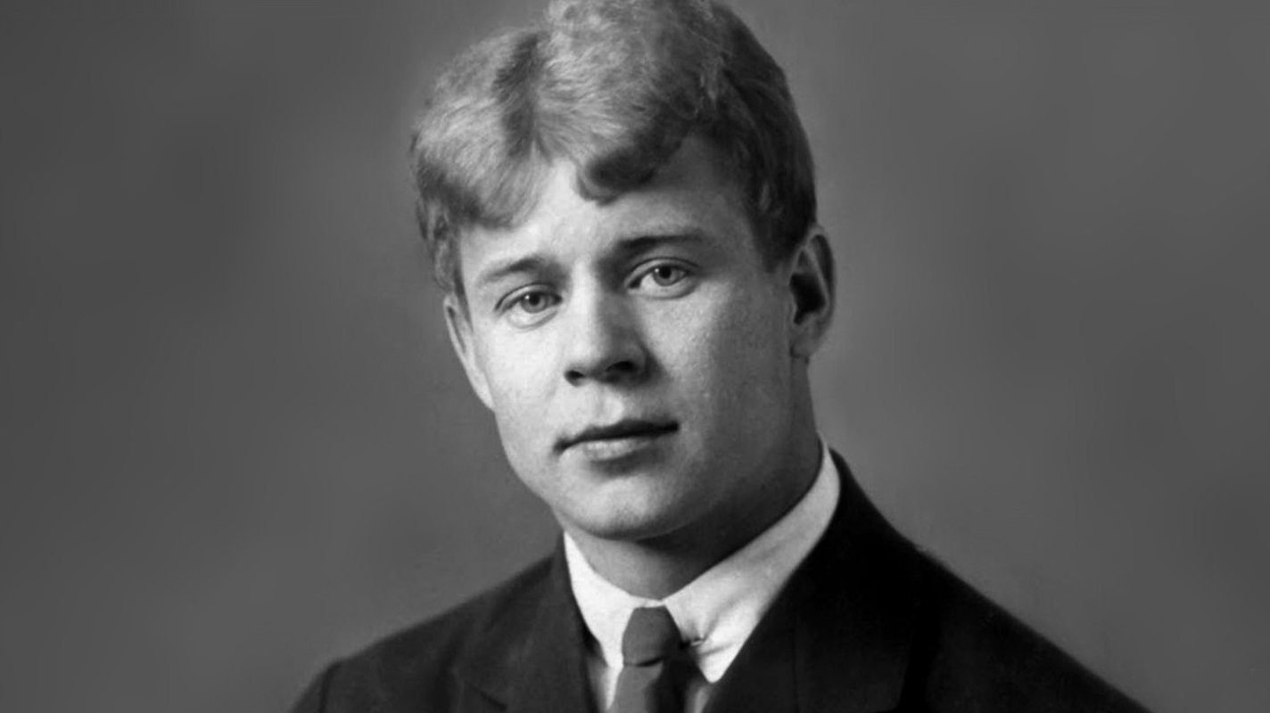
Известные меланхолики:
П.И. Чайковский, Н.В. Гоголь, А.А. Блок, М.Ю. Лермонтов, С.Есенин, Н.Гумилев.

Slide 19
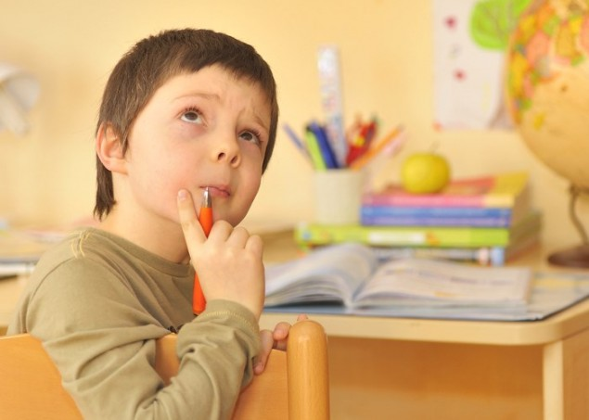
Как видно из описаний темпераментов – они разные и по – своему прекрасные. Их описания можно приложить к своему ребенку и понять, почему он ведет себя так или иначе с самого рождения. Темперамент – прежде всего данное природой, а природа редко ошибается. В каждом типе есть много положительного, у каждого ребенка есть запас качеств и свойств, помогающее сохранить ему свою индивидуальность и неповторимость, своё собственное «Я». Чаще встречаются смешанные типы.

Slide 20
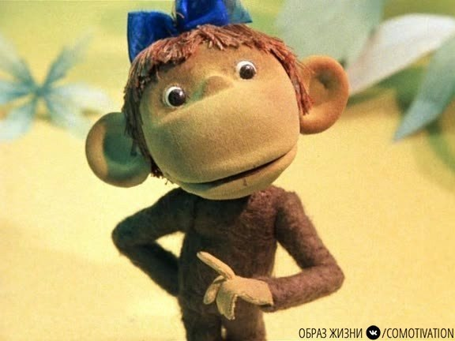

Slide 21
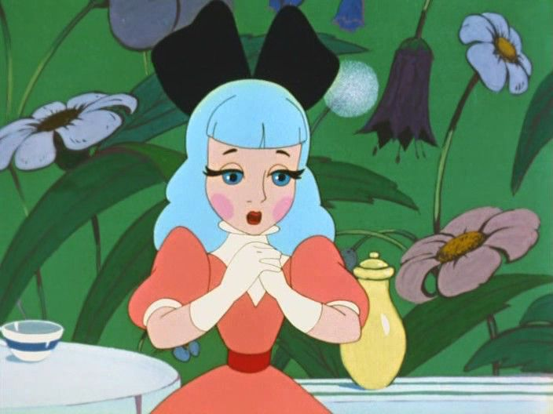
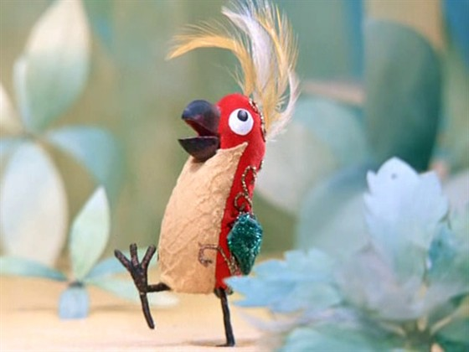

Slide 22
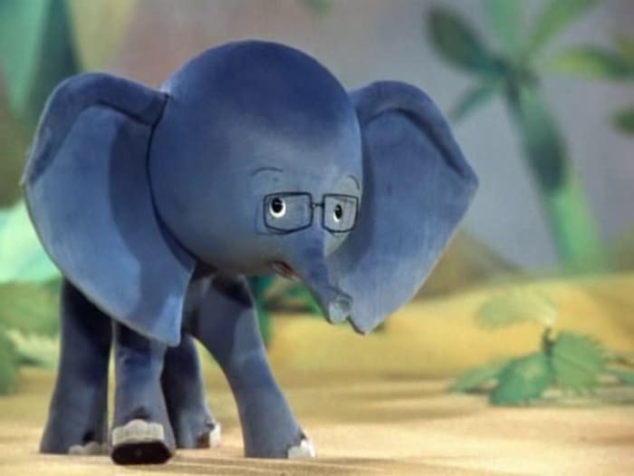
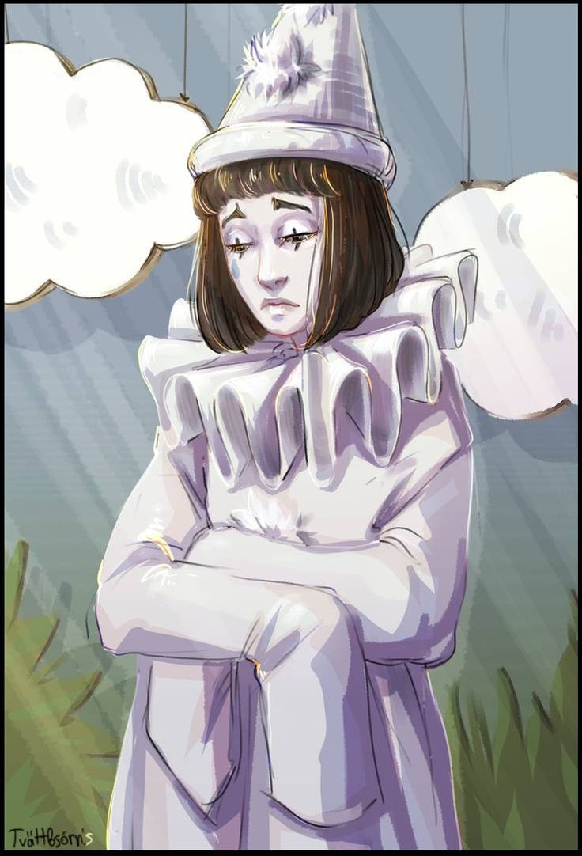

Slide 23
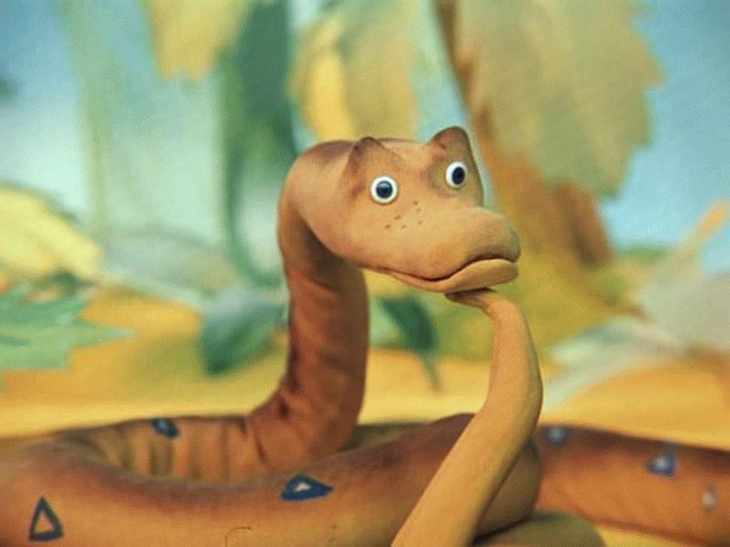
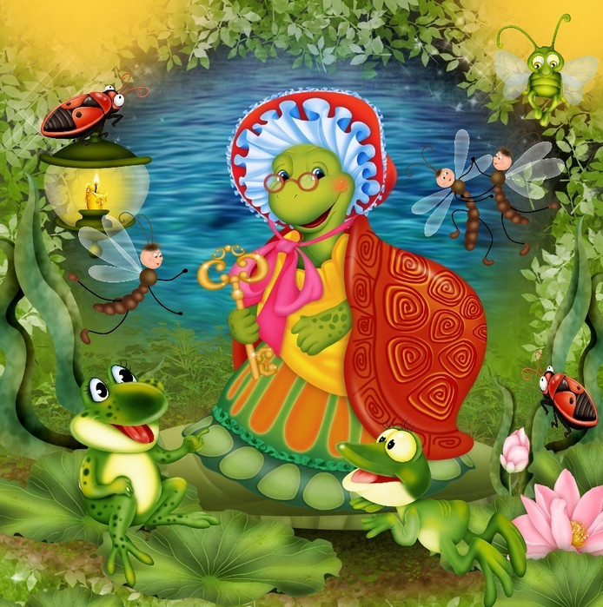

Slide 24
Берегите своих детей! Любите и принимайте их такими, какие они есть!
СПАСИБО ЗА ВНИМАНИЕ!

